Slide 1
1.5 PostgreSQL对象-关系数据库系统软件

Slide 2
【本节学习目标】
了解PostgreSQL数据库软件基本特性
了解PostgreSQL数据库软件程序组成
了解PostgreSQL数据库开发工具
了解PostgreSQL数据库对象

Slide 3
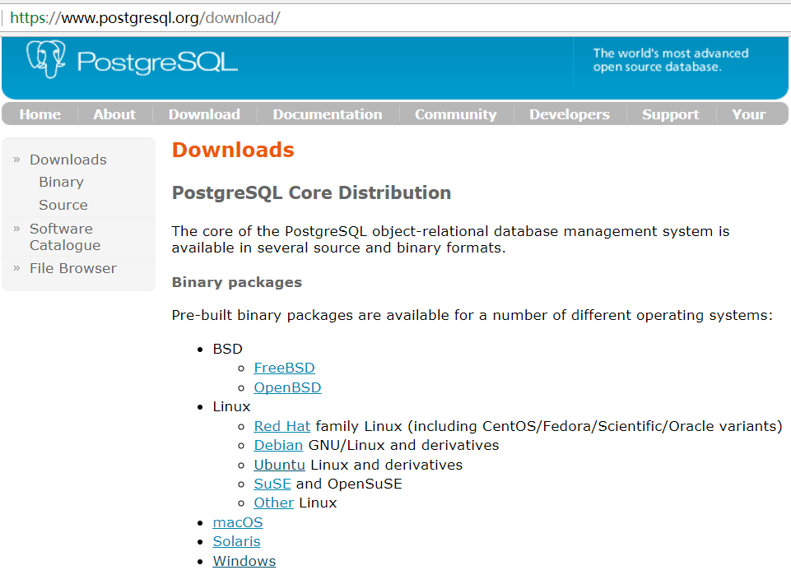
一、从哪里可以获得PostgreSQL软件安装包？
通常从PostgreSQL官方网站（https://www.postgresql.org/download/）下载软件安装包。

Slide 4
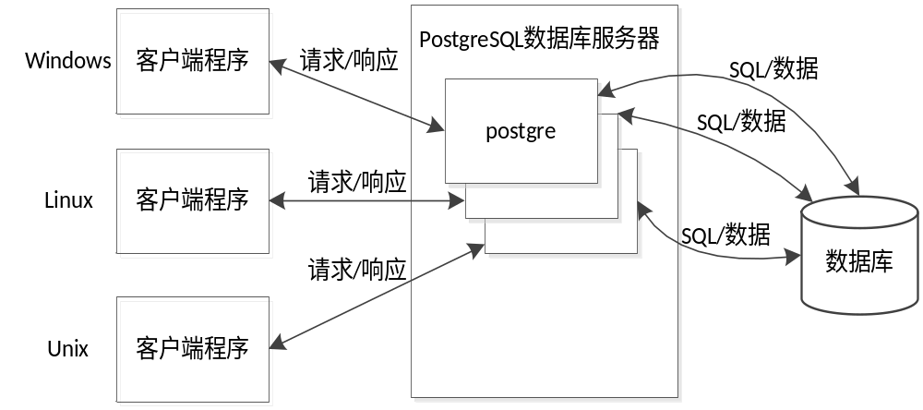
二、PostgreSQL数据库系统软件程序组成
PostgreSQL数据库管理系统软件由客户端功能程序和服务器端功能程序组成。它们采用客户/服务器架构方式进行通信。

Slide 5
三、PostgreSQL数据库软件客户端程序
clusterdb -- 建立PostgreSQL数据库集群
createdb -- 创建一个新 PostgreSQL 数据库
createlang -- 安装一个PostgreSQL过程语言
createuser -- 创建一个新的PostgreSQL用户帐户
dropdb -- 删除一个 PostgreSQL 数据库
droplang -- 删除一个PostgreSQL过程语言
dropuser -- 删除一个PostgreSQL用户账户
ecpg -- 嵌入的 SQL C 预处理器
pg_basebackup -- 做一个PostgreSQL 集群的基础备份
pg_config -- 检索已安装的PostgreSQL版本信息
pg_dump -- 将一个PostgreSQL数据库转储到一个脚本文件或者其它归档文件中
pg_dumpall -- 将一个PostgreSQL数据库集群转储到一个脚本文件中
….

Slide 6
四、PostgreSQL数据库软件的服务器程序
initdb – 初始化PostgreSQL数据库
pg_controldata -- 显示一个PostgreSQL数据库集群的控制信息
pg_ctl -- 启动、停止或者控制PostgreSQL服务器
pg_resetxlog -- 重置一个数据库集群的预写日志以及其它控制内容
postgres -- PostgreSQL 数据库服务器进程
postmaster -- PostgreSQL 守护进程
….

Slide 7
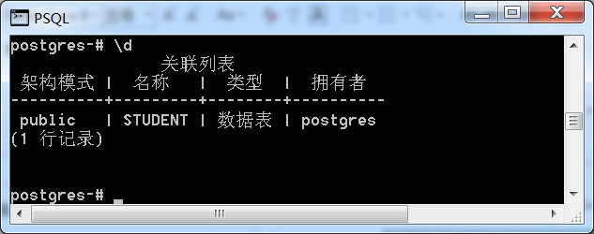
五、PostgreSQL数据库的常用管理工具
1.psql命令行管理工具

Slide 8
1）创建新用户zhangdl，但不给建数据库的权限postgres=# create user “zhangdl” with password ‘123456’ nocreatedb;//注意用户名要用双引号，以区分大小写，密码不用
2）建立数据库，并指定所有者
postgres=# create database “testdb” with owner=”zhangdl”;
更多信息请查阅http://www.postgres.cn/docs/11/index.html

Slide 9
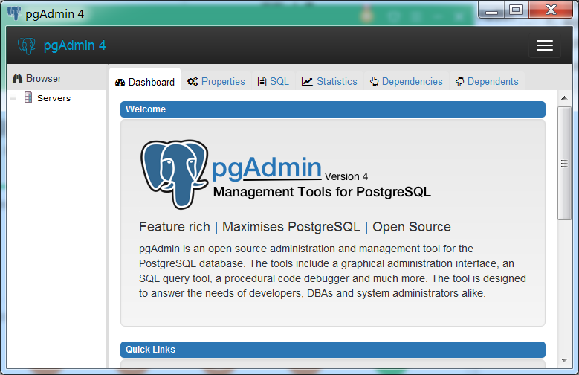
2.pgAdmin图形界面管理工具
pgAdmin 4管理工具

Slide 10
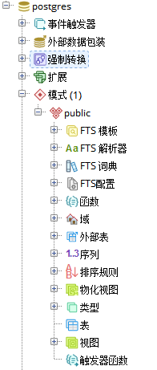
六、PostgreSQL数据库主要对象
模式（schema）对象
表（table）对象
视图（view）对象
序列（sequence）对象
函数（function）对象
触发器（trigger）对象
。。。

Slide 11
本章学习结束！

